Slide 2
Experiencias de elaboración y presentación de información financiera y no financiera para la sostenibilidad
John Faber Calle Hurtado
Gerente Contabilidad y Servicios Financieros (e) EPM

Slide 3



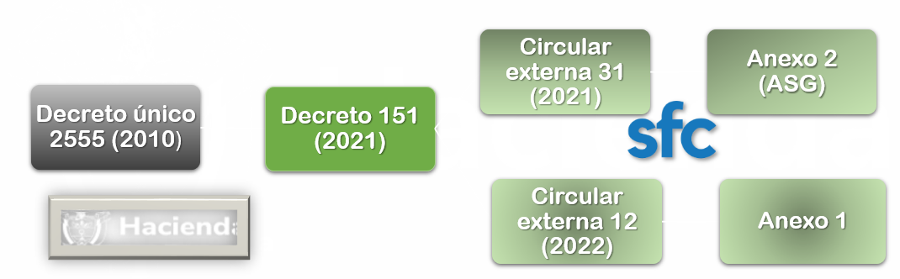


Referentes teóricos y prácticos
La sostenibilidad base fundamental de la estrategia
Política de sostenibilidad

Slide 4






Referentes teóricos y prácticos
Verificación
A partir del año 2010 existe un
proceso de verificación realizado
por un ente externo
Informe de Sostenibilidad
Alcance: Grupo EPM (Filiales nacionales e Internacionales)
Metodología: GRI
Usuario de la información: Dueño, inversionistas, comunidad, Estado, Gente EPM
Un enfoque global
Al desarrollo sostenible de Colombia y
Latinoamérica
2023
Informe de Sostenibilidad
Alcance: EPM y filiales nacionales
Metodología: GRI
Usuario de la información:
Dueño, inversionistas, comunidad, Estado, Gente EPM
2014
Informe de Sostenibilidad
Alcance: EPM
Metodología: GRI
Usuario de la información: Dueño, comunidad, Estado
2006
Informe de gestión
Alcance: EPM
Metodología: Legal
Usuario de la información: Dueño
<2005
Notes:
Antes 2006 - Informe de gestión, bajo el marco legal ​
Alcance: EPM​
​
2006 - 2014​
Alcance: Hasta el 2013 se presentaba el informe de sostenibilidad solo EPM, a partir de 2014 se adicionaron las filiales nacionales.​
Metodología: Se presentó bajo diferentes aplicaciones de la metodoligia GRI durante este periodo (3.0 C; 3.0 B; 3.0B+; 3.1B+; 3.1A+ y G4 Exhaustivo)​
Alineado con iniciativas externas: Pacto global Red Colombia y ODM​
​
​
2014 - 2023​
Alcance: Grupo EPM (Filiales Nacionales e internacionales)​
Metodología: GRI (G4 Exhaustivo y Estánders GRI Exhausitvo​
Alineado con iniciativas externas: ​
- Objetivos de desarrollo sostenible ​
- ISO 260000​
- Pacto global Red Colombia​
- CEO - Water mandate ​
- Dow Jones Sustainability Indexes ​
- Integrate Reporting ​
- mipg (Modelo integrado de planeación y gestión)​
- TCFD ( Task force on climate related financial disclosures)​
​
​
Verificaciones: ​
A partir del 2010 se ha realizado un proceso de verificación del informe con las siguientes entidades ​
2010: Icontec​
2011 -2017: Deloitte ​
2018 -2020: KPMG​
2021 - 2023: EY ​

Slide 5
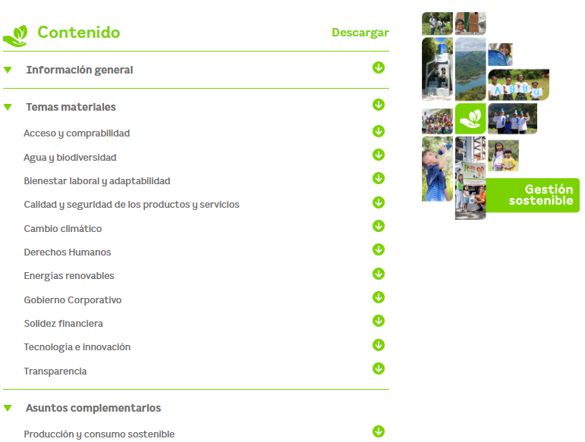
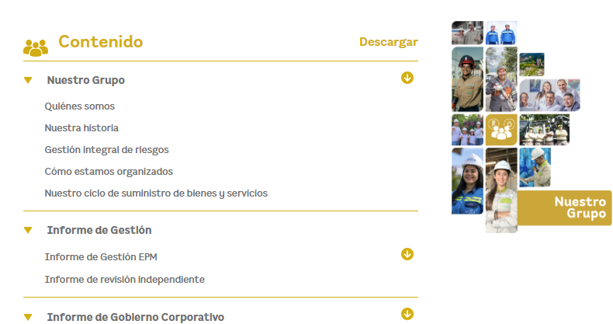
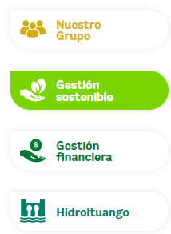
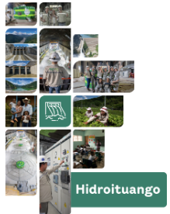
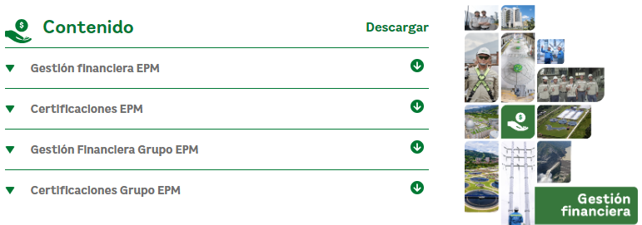
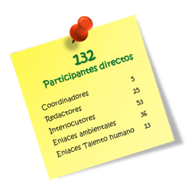
Tipos de informe - Contenido

Slide 6































Tipos de informe - Contenido
Ambiental
Social
Gobernanza
Criterios
ASG
Objetivos de Desarrollo Sostenible
Cambio climático
Tecnología e innovación
Derechos
Humanos
Gobierno
corporativo
Materialidad
Grupo EPM
Energías renovables
Acceso y comprabilidad
Bienestar laboral y adaptabilidad
Transparencia
Calidad y seguridad de los productos y servicios
Solidez financiera
Agua y biodiversidad

Slide 7
Tipos de informe Propósito
oportuno
transparente
Gestión
(Rendición de la cuenta)
Informe cuatrienio y empalme
Informes a demanda
Super-
financiera
Información para inversionistas
confiable
cercano

Slide 8

Usuarios y grupos de interés
Clientes y usuarios
Comunidad
Gente Grupo EPM
Dueño
La gestión estratégica del relacionamiento:
Construye confianza
Soporta los objetivos empresariales
Genera desarrollo humano sostenible
Proveedores y contratistas
Socios / Accionistas
Inversionistas
Aliados
Estado
Autoridades ambientales
Autoridades territoriales, viales y uso del espacio público
Gobierno
Entes de control
Entes reguladores

Slide 9


Flujo de información
Planeación
Consolidación de información
Desarrollo de contenidos
Verificación externa
Producción y montaje del sitio web
Divulgación y Comunicación
Evaluación
Ago – Nov
Nov – Feb
Ene – Mar
Sep – Jun
Oct – Jun
Abr – Jun
Jun – Ago
Cronograma
Red de participantes
Revisión Estándares GRI y otros
Actualización de materialidad
Estructura de contenido
Linea gráfica
Adecuación para recolección de información
Recolección de información
Consolidación de información
Análisis y crítica de información
Redacción de contenidos
Validación de contenidos
Revisión de estilo y redacción
Verificación externa
Comunicado de progreso - COP de Pacto Global
Producción de audiovisuales y fotografías
Montaje e integración en sitio web
Revisiones de contenidos
Pruebas y ajustes
Versión en PDF (español e inglés)
Divulgación interna y externa del informe
Evaluación interna del proceso de elaboración
Encuesta a Grupos de interés
Identificación oportunidades de mejora
Estrategia y Sostenibilidad
Finanzas
Comunicaciones
Secretaria General
Negocios
Auditoria

Slide 10
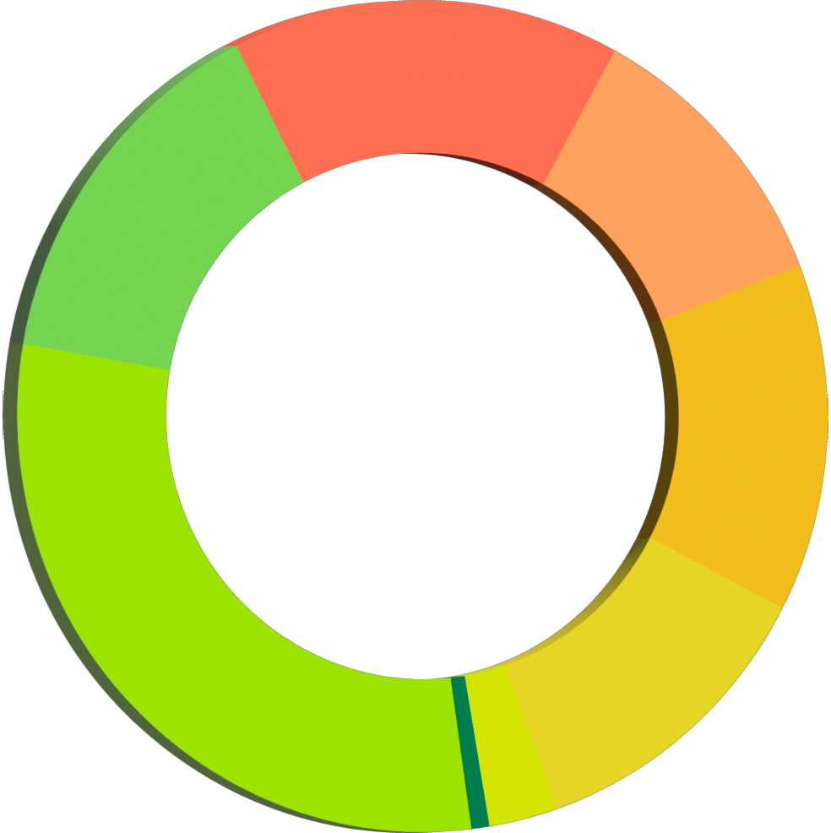

Cuarto estado financiero por grupos de interés
Diciembre 2023
17% Proveedores de bienes y servicios
Aportes al desarrollo económico de los grupos de interés
16% Gente Grupo EPM
11% Dueño
Esta manera de presentar los resultados financieros le permite al Grupo EPM evaluar y hacer seguimiento del cumplimiento de los compromisos para con los distintos grupos de interés.
16.3
COP billones
13% Proveedores ﬁnancieros
27% Reinversión en la Empresa
13% Estado
2% Comunidad y medio ambiente
1% Minoritarios

Slide 11

Retos y oportunidades, donde queremos llegar….
Identificación de los criterios ambientales y sociales en los estados financieros.
Incorporación de indicadores que monitorean el impacto en las inversiones en asuntos ASG que muestren la relación inversiones ambientales y/o sociales & rentabilidad financiera.
Incorporar y aprovechar la tecnología, entre ellas la Inteligencia Artificial (IA) en el proceso de elaboración del informe.

Slide 12

John Faber Calle Hurtado
Gerente Contabilidad y Servicios Financieros (e) EPM

